Slide 1
Опрос предпринимателей Арсеньевского городского округа: «Определение ключевых административных барьеров ведения бизнеса»

Slide 2
ВОПРОСЫ:
1. Какую организационно-правовую формы имеет ваша организация
2. Какой вид деятельности является основной для Вашей организации (предприятия, фирмы, бизнеса)
3. Ключевые административные барьеры бизнеса в Приморском крае
4. Какой орган власти на Ваш взгляд создает такие административные барьеры
5. Ваши предложения по сокращению административных барьеров
Период опроса:
С 09.11.2021 по 15.11.2021

Slide 3
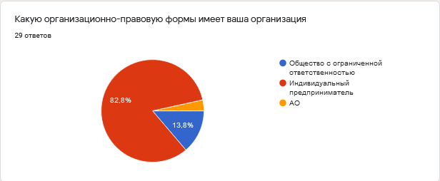
Индивидуальный предприниматель - 24 субъекта
Общество с ограниченной ответственностью- 4 субъекта
Акционерное общество – 1 субъект

Slide 4
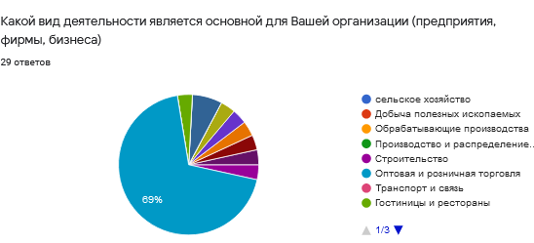
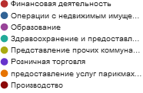

Slide 5
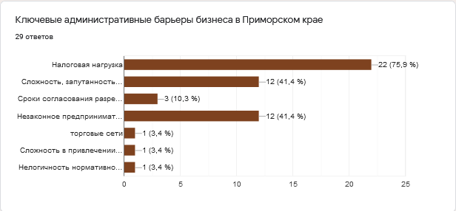

Slide 6
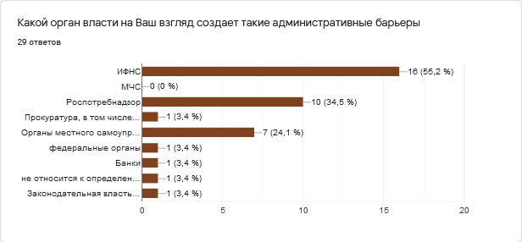

Slide 7
Предложения по сокращению административных барьеров
11 предложений - снизить налоговые ставки, в том числе
Уменьшить налогообложение и упростить кассовые аппараты
УСН 6% плюс процент банку от продаж через терминал - это большой налог.....ввести УСН 2%!!!!!
Снизить ставку УСН с 6% до 3% минимум для бывших ЕНВД-ешников.
Амнистию налогов на период пандемии
Вернуться к прежнему налогу, убрать патент и т.д
Налоги на уровне вмененки.
3 предложения - в части изменения законодательной базы и МПА.
Последовательность и обоснованность принимаемых НПА, принятие во внимание мнения субъектов МСП
Реже менять законодательство
Для борьбы с незаконным предпринимательством нужно менять законодательную базу на Федеральном уровне.
Прочие предложения:
Усилить надзор за крупными торговыми точками, наподобие Территории Одежды, на предмет сертификации и торговли одеждой с брендами.
Распространить режим ТОР на ПК. Улучшит инвестиционный климат за счёт упрощения получения кредитных средств
Иметь в открытом доступе график проверок соответствующих органов
Дать больше полномочий для присечения нелегального бизнеса
Ежеквартальные встречи с предпринимателями.
Ограничения роспотребнадзора в течении последнего времени, очень сильно бьют по бизнесу, нет возможности работать как раньше.

Slide 8
Спасибо за внимание

